Slide 1

배민은 배민이
불편한 걸 알까?

Slide 2
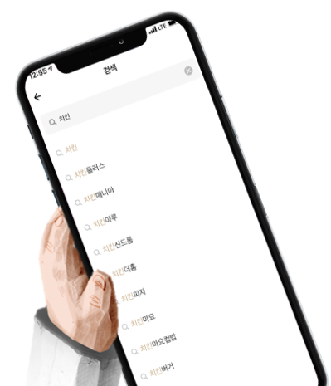
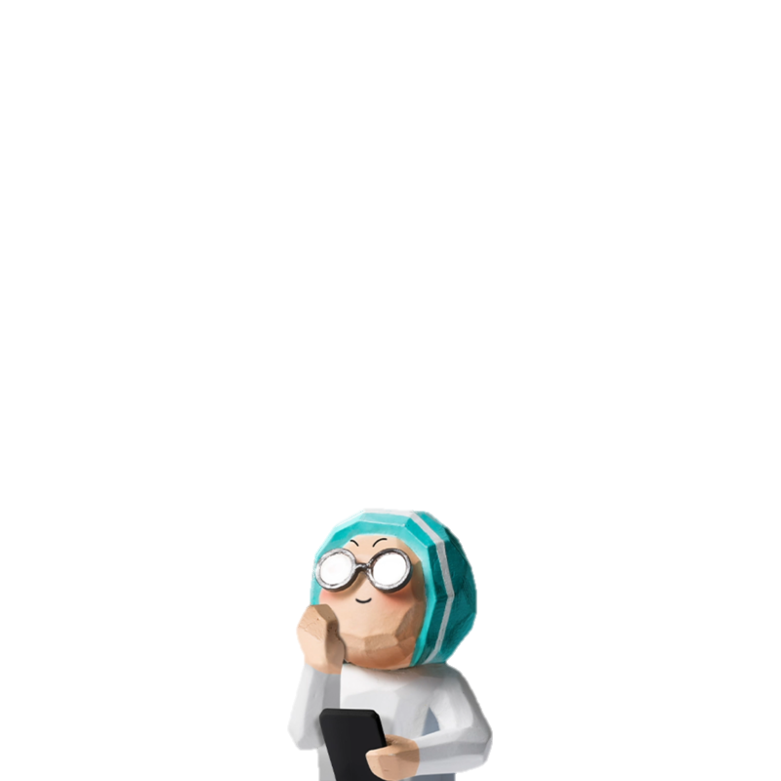
어디보자 치킨 가게가…
오늘 불금인데,
치킨이나 먹을까?

Slide 3
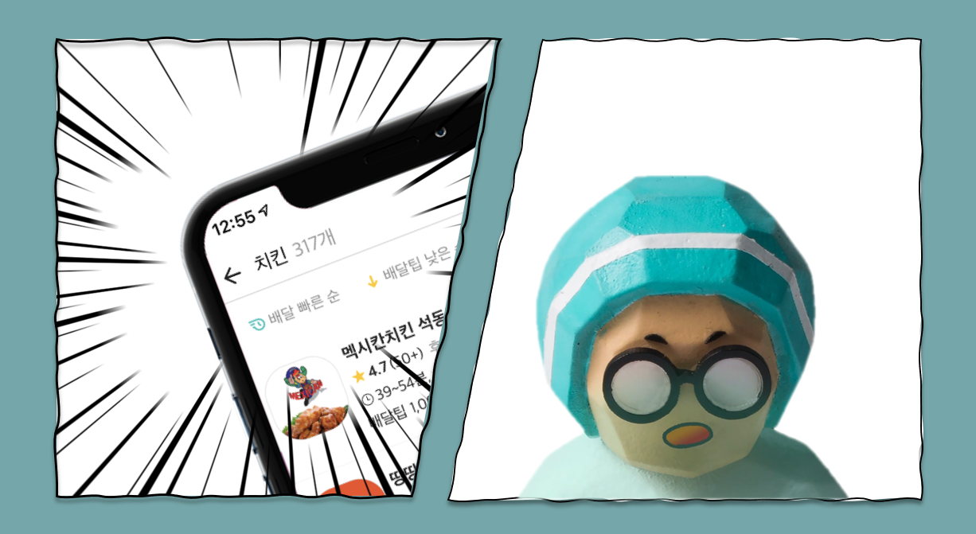
!?

Slide 4
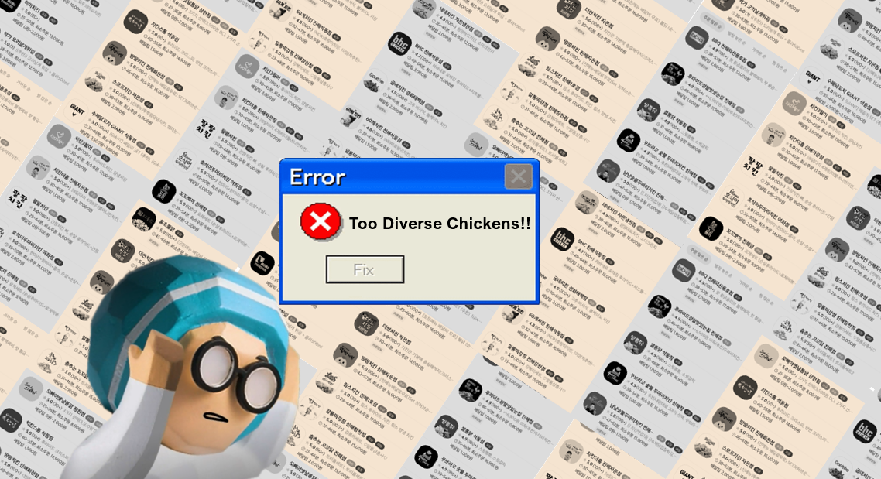

Slide 5


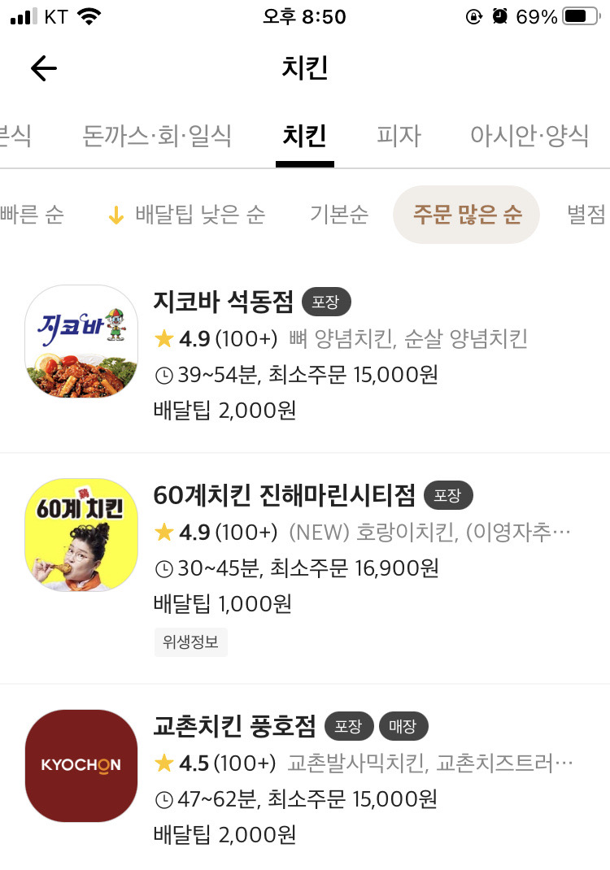


남들이 많이 시켰다고
꼭 맛있는 건 아니고....
주문, 주문 많은 순으로 볼까..?
주문 많은 순
★점은 리뷰 이벤트 때문에 다 좋게 주지 않나?
★점 높은 순
찜 많은 순..?
이게 다른 거랑 뭐가 달라
찜 많은 순

Slide 6
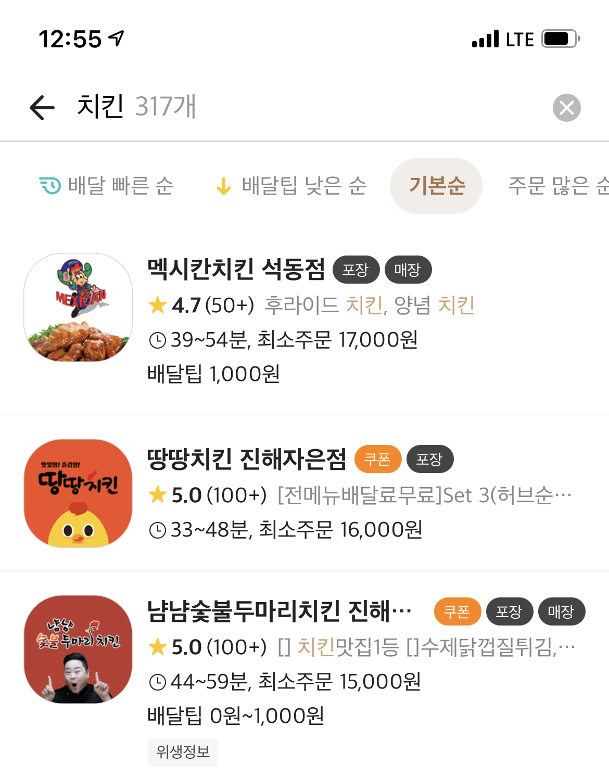

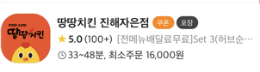
1
그냥 이거나 먹자!
배달 중…

Slide 7
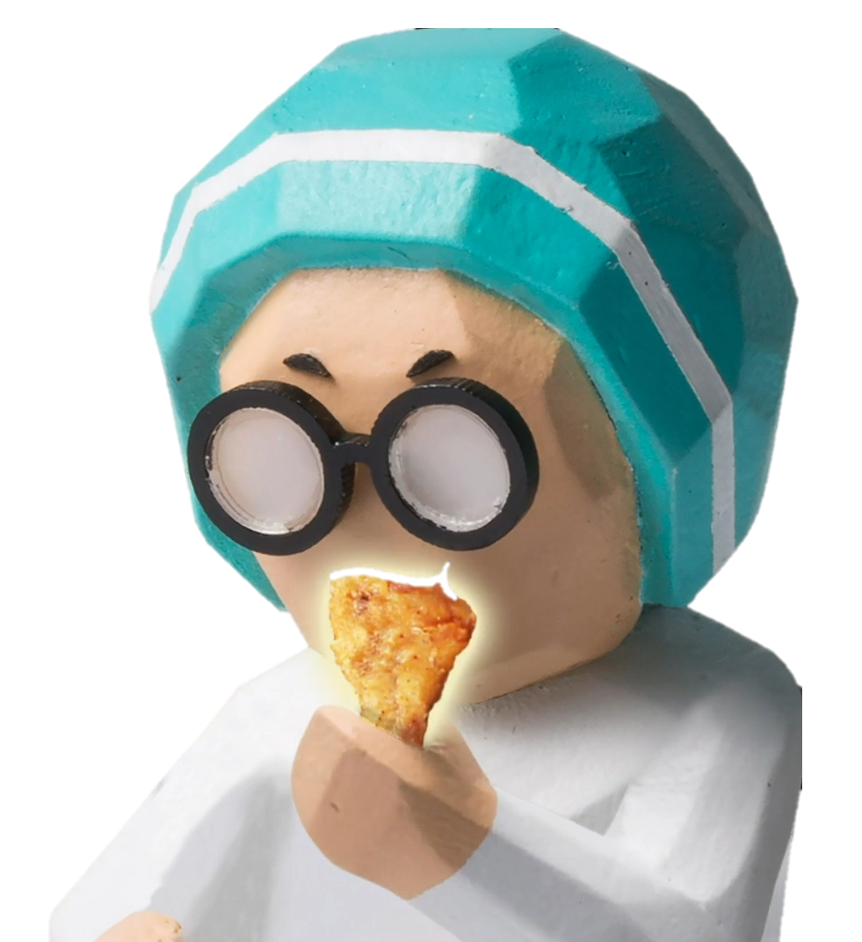
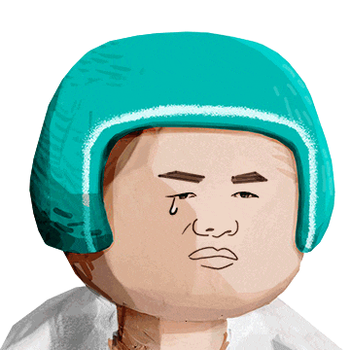
와 치킨이닭!
내가 원하던
바삭함이 아니야…
바삭
바ㅅ…?

Slide 8
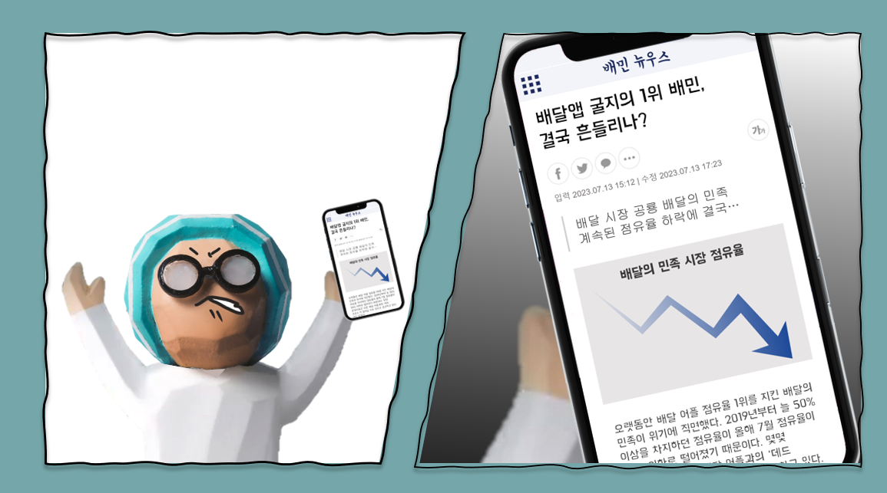
짜
증
나!
배민 다신 안 써!!!

Slide 9
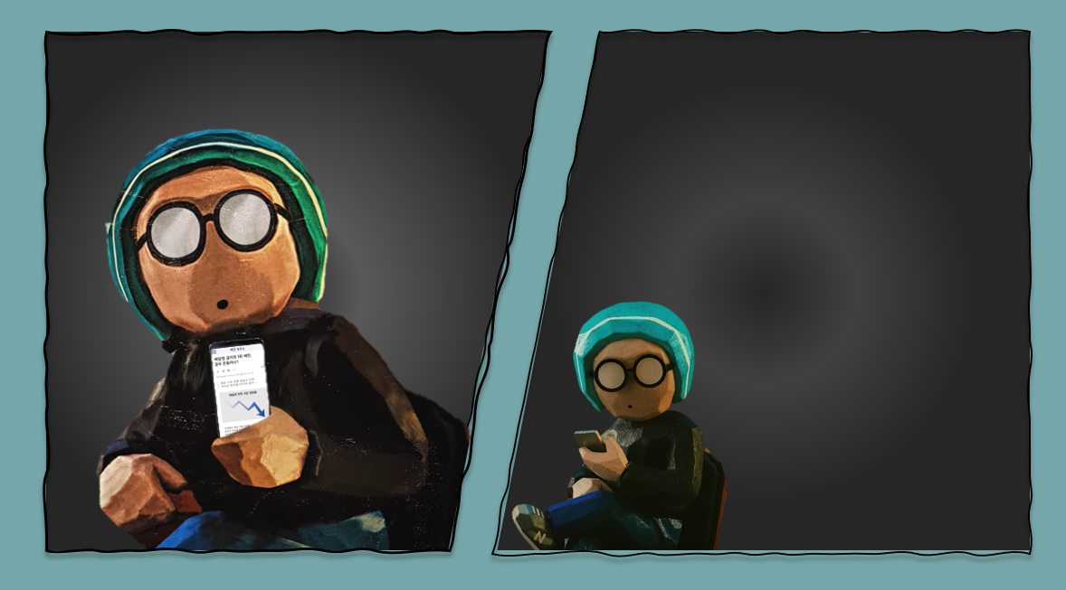
황당한 주장이라는 거
압니다
고생해서 고른 치킨이 맘에 안 든다고 배민을 안 쓴다는 건 ,,, 황당한 주장이죠

Slide 10
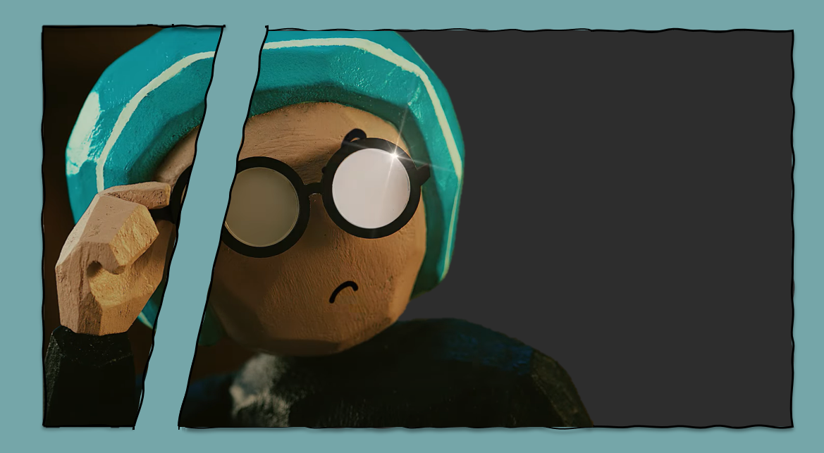
그런데
과연 그저 황당한 얘기일까요?

Slide 11

황당한 주장을
설득해 보겠습니다.
하나. 배달의 민족들의 배신?!
01. 공감하는 불편함
02. 불편함의 원인
03. 불편함의 진실
둘. 새로운 배달의 흐름
01. 배민의 새로운 슬로건
02. 개인화 추천 서비스 UI
03. 알고리즘
셋. 배민의 눈부신 발전
01. 리스크 헷지
02. 기대효과
03. 발전가능성
부록
참고자료
12
13
14
16
17
18
19
20
21
24

Slide 12
배달의
민족들의
배신?!

Slide 13
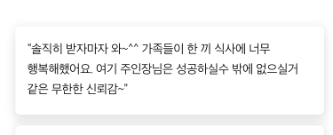
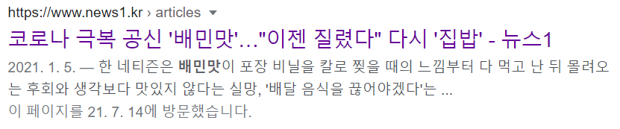
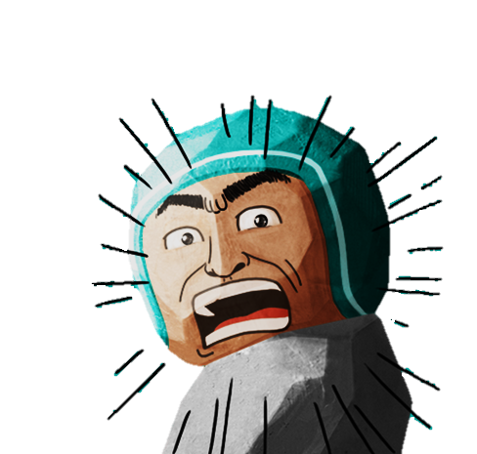
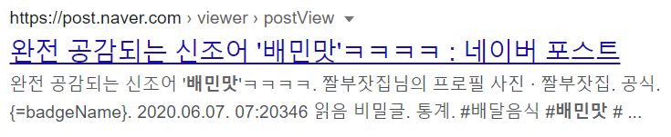
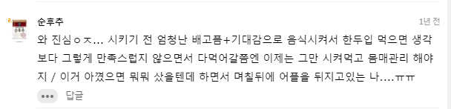
배민맛 ＇
새로운 신조어
배민맛을 들어본적 있나요?
배민맛, 어떤 상황에서 쓰이는 용어일까요?
음식을 골라 주문해 먹었지만 자극적이고 배만 찰 뿐, 만족스럽지 않아 허탈감과 후회심을 느끼는 상황. 바로 만화로 재현한 상황에서 쓰일 수 있는 신조어입니다.
물론, 국어사전 혹은 사회 전반적으로 공유된 단어가 아닌
SNS에 떠도는 신조어이기에 대수롭지 않게 넘어갈 수 있죠.
신중히 음식을 골라 주문했지만
자신이 원하던 맛을 느낄 수 없고 허탈감과 후회심을 느끼며
배달음식을 끊어야지 등등의 기분을 포함하는 용어
하지만, 다수의 사용자들이 배민맛을 경험하고 공감 하는게 문제입니다.

Slide 14
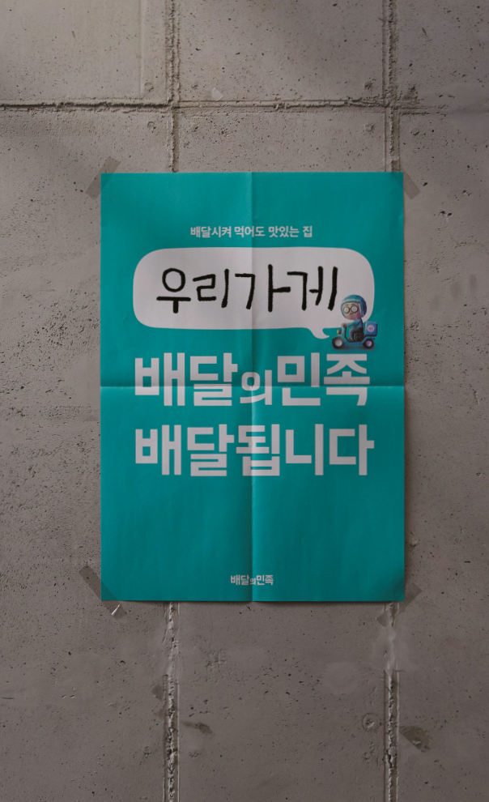
02
왜 유독 배민에게
더 불평하는 걸까요?
사실 배민맛은 배달의 민족만의 문제는 아닙니다. 배달 업계 모두가 공유하는 불편함이죠. 하지만 왜 유독 배민에게 더 불평하는 걸까요?
배달이라 쓰고
배민이라 읽는다
배달앱 내에서 배민은 꾸준하게 점유율 1위를 지키고 있습니다.
벌써, 2011년에서 부터 횟수로만 10년이죠.
10년 동안 최고를 유지한다는 것은 그 기업이 곧
기준이 된다는 말이기도 합니다.‘
‘단건배달’, ‘퀵커머스’플랫폼들 간의 총성 없는 전쟁속에서
어떤 방식이 정답인지는 아무도 모르지만 처음과 끝에는
항상 배민이 있습니다.
배달의 보통명사가 된 배민이 배달 선택의 불편함이 유독
더 크게 대표 되는 건 당연한 게 아닐까요?
주요 배달앱
시장 점유율
65.99%
65.99 %
2021년 1월 기준

Slide 15
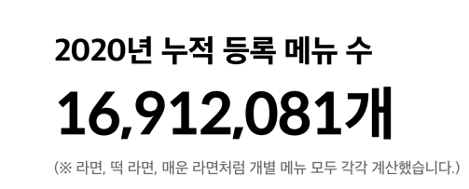
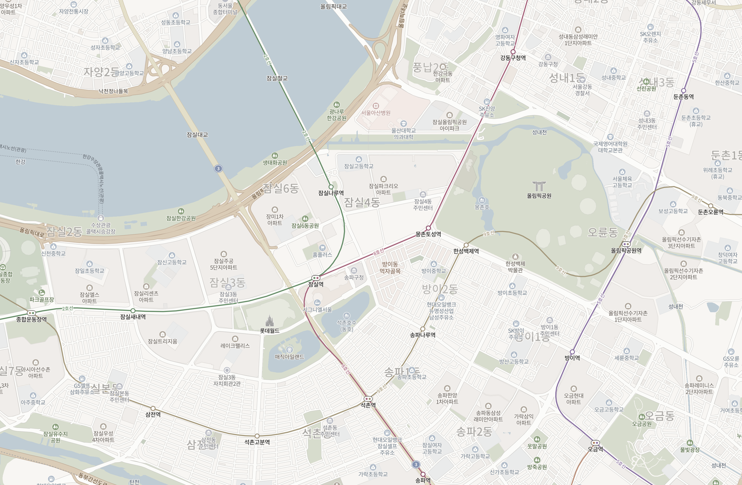
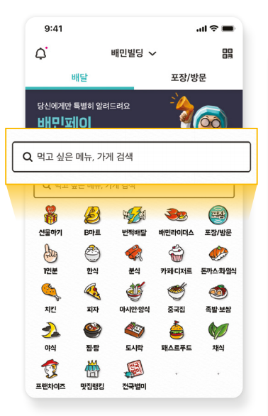




02
숫자가
맛을 대변하지 않으니까.
고민이
불편함으로
수 많은 메뉴와 가게들 중 사용자는 많은 고민을 해야 합니다.
당장 치킨을 먹으려 해도 1,800 여개의 가게들을 고려해야 하니까요.
많은 가게들은 사용자의 선택지를 늘려줍니다.
하지만, 좋은 음식을 쉽고 빠르게 먹고 싶어하는 사용자에겐
오히려 선택의 장애를 주는 단점으로 작용합니다.
배달의 민족은 업계 1위 답게 제일 많은 가게와 메뉴를 보유하고 있죠.
지금 이 순간에도
배민 사용자들은 원하는 메뉴를 찾느라 피로 해집니다.
2020년 누적 입점 업체 수
140,000여 곳
송파구 방이동 44-2 우아한형제들
짜장면 142개
국밥 198개
치킨 1,870개

Slide 16

배민은
억울합니다…
이용자들이 불편함을
느끼는 건 팩트입니다.
배달에서 느끼는 부정적인 인식이 유독 배민에게 대표되는 이유들을 짚고 넘어가니 괜스레 억울한 기분이 드네요.
배민이 배달의 보통명사가 되고 제일 많은 가게를 입점한 것들은 모두 사용자와 사장님들을 위한 노력의 결과물이고,
박수 받아야 할 행동이니까요
그렇지만 사용자가 불편을 느끼고 부정적인 이미지를 공유하고 있다는 것은 사실입니다.
부정적인 이미지가 고착되고 타사 배달앱의 차별화된 서비스 등 새로운 변수가 발생한다면 고객 충성도가 떨어지는 결과가 발생 할 수도 있겠죠.
그럼 우리 배민은 어떻게 해야 하는 걸까요?

Slide 17
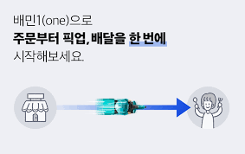

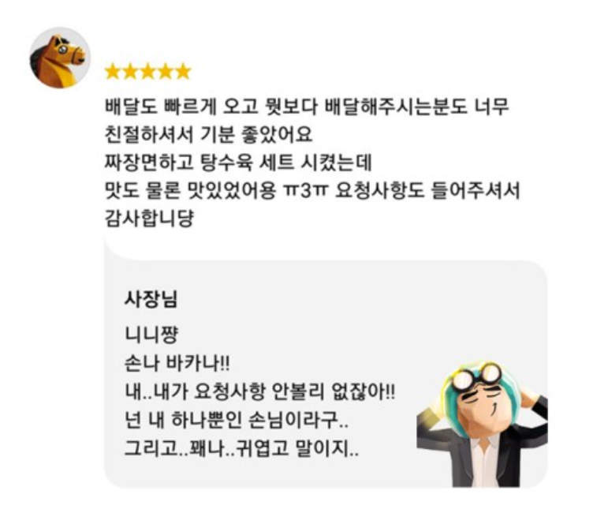
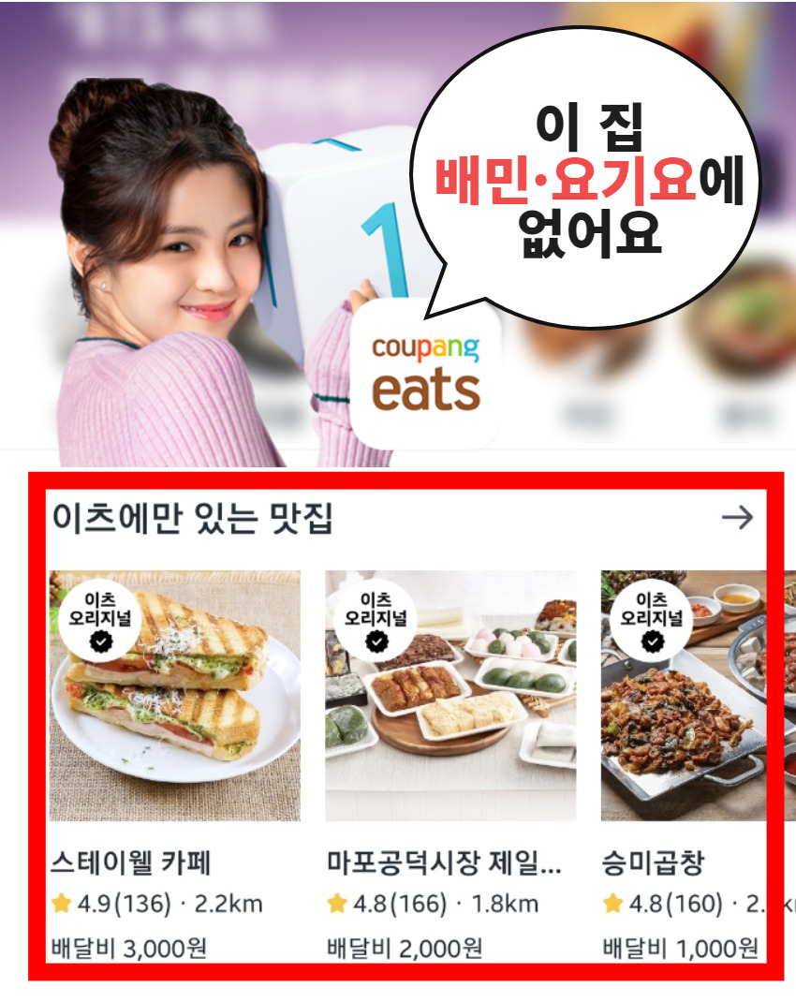

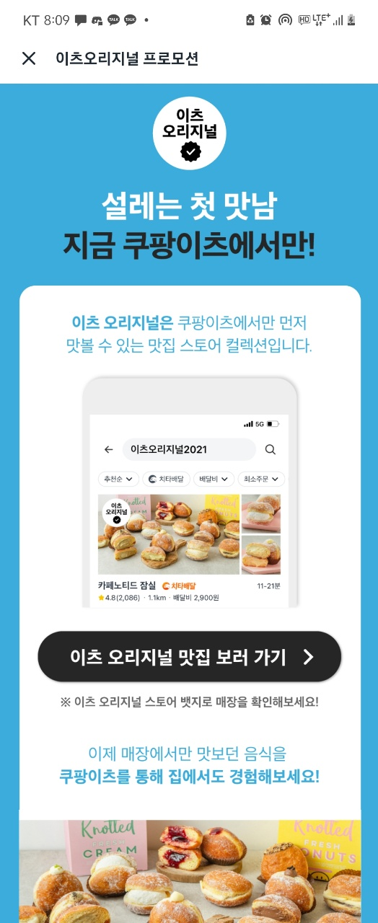
<아리>
사용자들의 진짜 불편함
현재 사용자들은 너무 많은 음식점들 사이에서 어떤 음식을 찾아 주문해야 배달에 성공해야할지 고민합니다! 즉 ,, 쉽고 빠르게 자신에게 딱 맞는 (좋아하는) 음식을 제공받고 싶어하죠
하지만 현재 배민은?
배민은 현재 별점순, 주문이 많은순, 찜이 많은 순 등 ,, 선택을 도와주는 통계적 자료에 기반한 순위등을 제공하지만 ,,, 한계가 있습니다.
또한 ,, 더 많은 가게를 ‘보여’주려는 경쟁을 많이 펼치려고만 했지만 오히려 이제와선 그 노력이 사용자들에게 불편이 되고 있습니다. (선택을 도와주지 않는것이죠)
그게 과연 ,, ‘좋은 음식 먹고 싶은 곳’에서 먹고 싶은 배달의 민족들에게 최선을 다하는 걸까요?
삐익 ,, 아니라는 거죠!
현재 별점순
주문이 많은순
찜이 많은 순
현재 배민은?
우아한형제들은 배달음식을
‘사랑하는 사람과 나누는 행복한 시간‘ 이라고 정의 내립니다.
보여
주기 뿐
03
배달의 시간은
다양하게 흐른다.
너도나도
보여주기 경쟁
배달의 시간은 5가지로 흐릅니다.
주문 결제를 하는 시간, 배민페이
음식이 도착하는 시간, 배민1
주문한 음식을 맛있게 먹는 시간, 리뷰작성
다 먹은 음식을 치우는 시간, 일회용품 덜 쓰기
지금까지 배민은 이러한 시간들을 행복함으로 채우기 위해
많은 노력들을 해왔습니다.
사실. 제일 중요한 한 가지가 빠졌습니다.
가장 시간이 오래 걸리면서도 꼭 겪어야만 하는 것. 바로,
나에게 맞는 음식점을 선택하고 메뉴를 고르는 시간입니다.
송파구에 일 잘하기로 소문난 우아한형제들이
왜 이부분을 고려하지 않았을까요.
사실,
정보의 양으로부터 오는 불편함은
배민에만 해당되는 문제는 아닙니다.
치타배달 (단건배달 서비스) 을 앞세워 무서운 속도로 점유율을
높이고 있는 쿠팡이츠 역시 마찬가지 입니다.
쿠팡이츠는 2021년6월부터 프로모션 일환으로
이츠 오리지널을 운영하고 있습니다.
*(이츠 오리지널 : 다른 배달플랫폼에는 없는 음식점을 별도로 표시)
이를 통해,
배달 플랫폼들이 배달속도, 배달평가를 통한 배달 서비스 개선에서 [가맹점 차별화] 로 경쟁이 확대됨을 알 수 있죠.
더 많은 가게를 ‘보여’주려는 경쟁 속에서
많은 사용자들이 불편함을 느끼고 있습니다.
가맹점
차별화 경쟁
사실,
정보의 양으로부터 오는 불편함은
배민에만 해당되는 문제는 아닙니다.
치타배달 (단건배달 서비스) 을 앞세워 무서운 속도로 점유율을
높이고 있는 쿠팡이츠 역시 마찬가지 입니다.
쿠팡이츠는 2021년6월부터 프로모션 일환으로
이츠 오리지널을 운영하고 있습니다.
*(이츠 오리지널 : 다른 배달플랫폼에는 없는 음식점을 별도로 표시)
이를 통해,
배달 플랫폼들이 배달속도, 배달평가를 통한 배달 서비스 개선에서
[가맹점 차별화] 로 경쟁이 확대됨을 알 수 있죠.
1

Slide 18

우리가 같은
민족이라면
이제 배민은 사용자에게 가이드를 제공해야 합니다.
바로, ‘좋은음식’을 선택할 수 있게 말이죠.
더 이상,
지도에 찍혀 있는 가게 수가 경쟁력이 될 수 없어요.
여러 플랫폼의 보여주기 경쟁속에서
배민은 방향을 바꿔야 할 때 입니다.
사용자가 좋아할만한 음식
만족할만한 음식
‘좋은음식’
가이드
저희와 함께해봐요.
사용자가 좋아할만한 음식, 음식점을 정확하게 분석하여 사용자도 모르는 혹은 만족할만한 음식을 추천할 수 있는것이 앞으로 배민의 미래가 될 것 입니다.
우리는 사용자들에게 ‘좋은 음식’을 선택할 수 있는 가이드를 제공해야하는거야.
더 이상 지도상의 찍혀있는 가게 수가 경쟁력이 될 수 없어
이제는 사용자가 좋아할만한 음식, 음식점을 얼마나 정확하게 추천해줄 수 있는가가 관건인거야!
(근거 -> 설명을 해준다. )
10장-아리
이제 우리는 사용자들에게 ‘좋은 음식’을 ‘선택’ 할 수 있는 가이드를 제공해야합니다.!
더 이상 지도상의 찍혀있는 가게 개수가 경쟁력이 될 수 없습니다.
사용자가 좋아할만한 음식, 음식점을 정확하게 분석하여 사용자도 모르는 혹은 만족할만한 음식을 추천할 수 있는것이 앞으로 배민의 미래가 될 것 입니다.

Slide 19

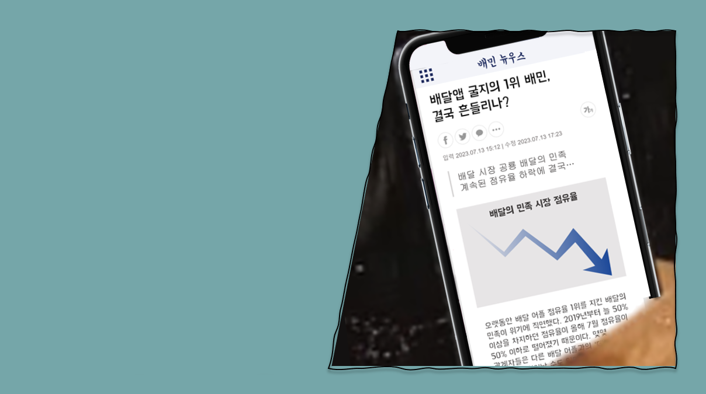



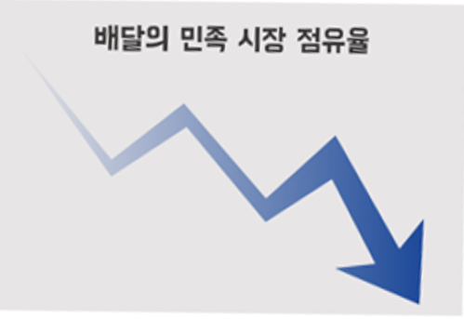
새로운
배달의
흐름
바꿔버릴거다 냥 !

Slide 20



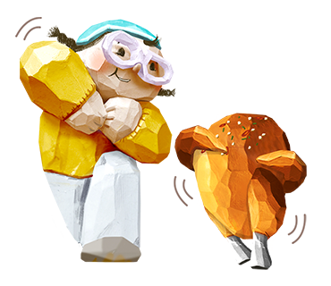

배민의
비전
새로운 배민 비전 최종 고정 해줘!
좋 하는음 을
먹고싶 에
식
곳
아
은
서
우아한
형제들
비전 2022.ver
좋은 음식이
내가 좋아하는 음식으로 바뀐다면

Slide 21
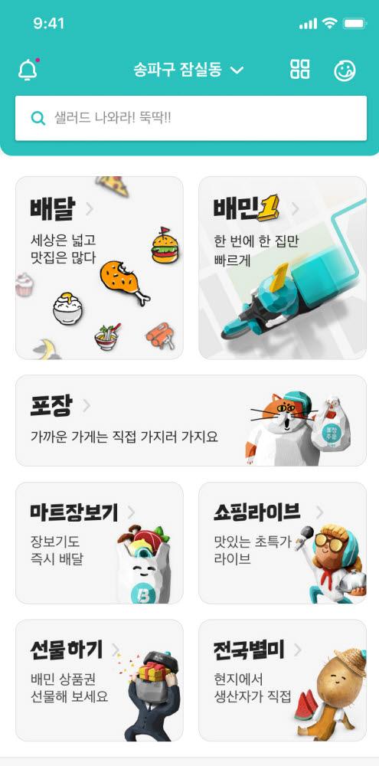
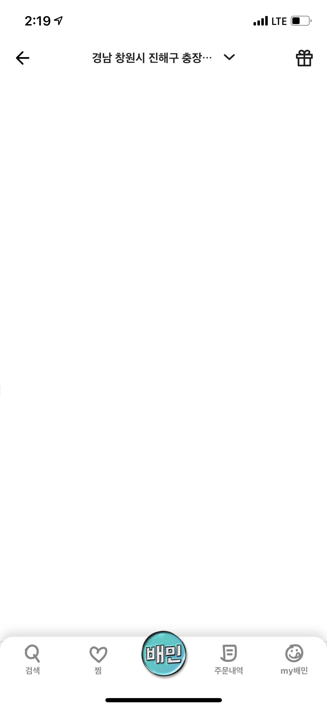
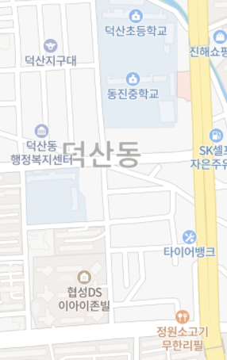
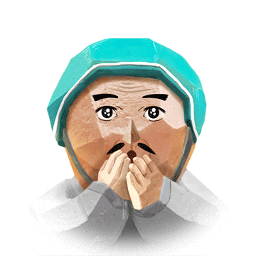
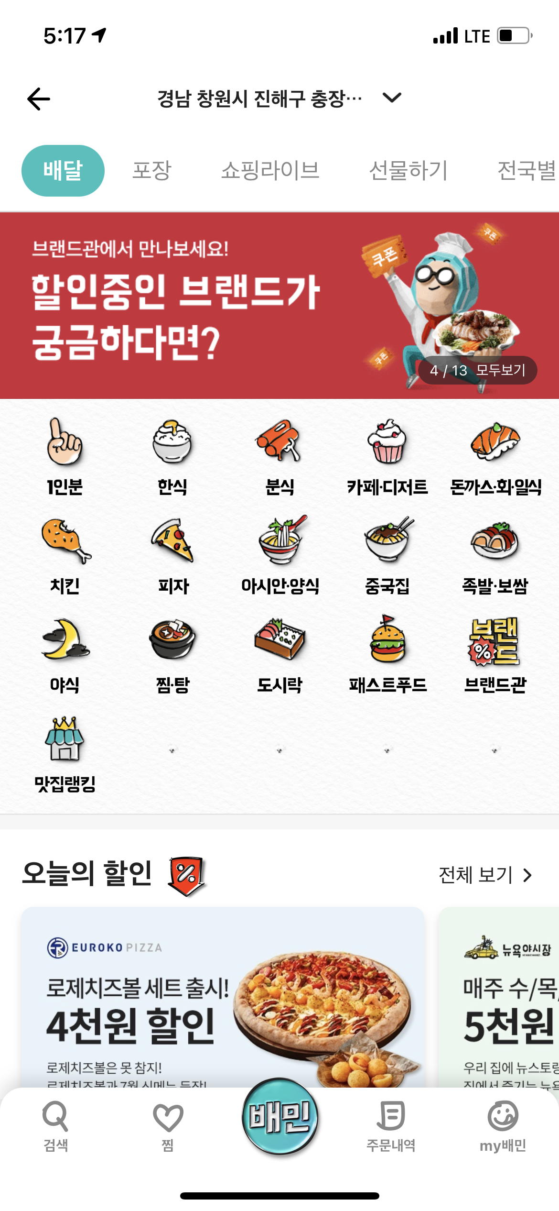

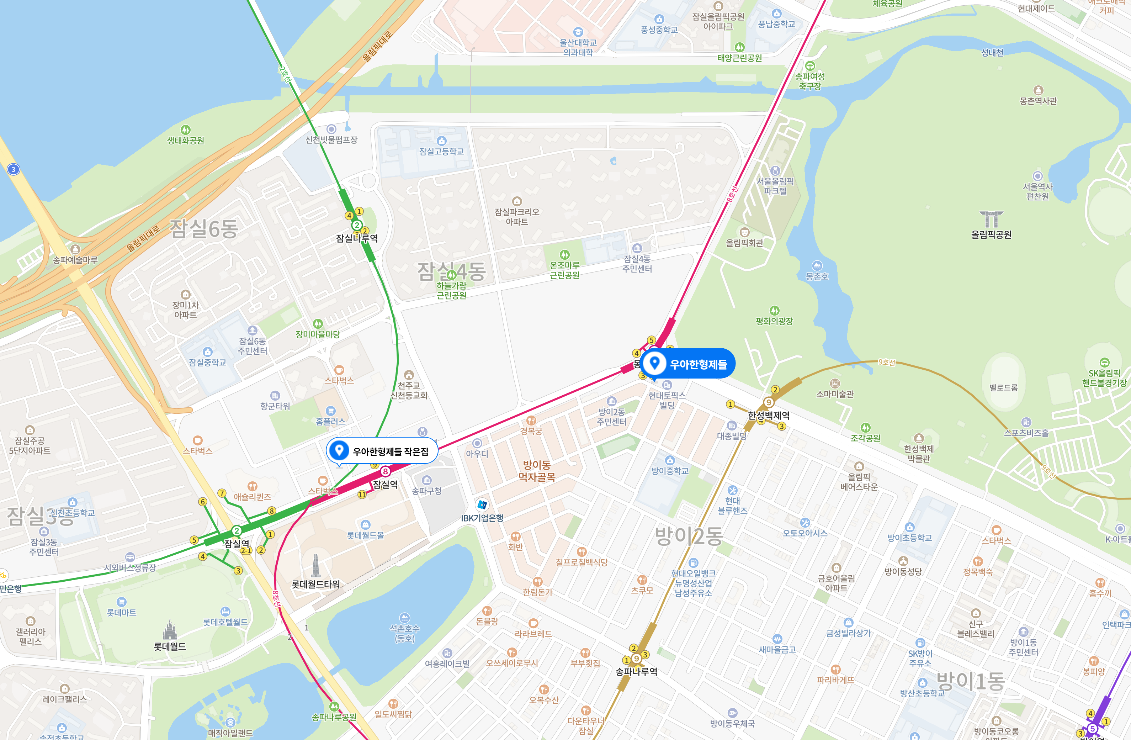


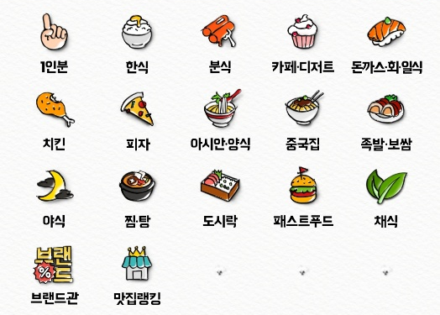
비 오는 저녁에 어울리는 음식
가게 1
메뉴1
메뉴2
가게 2
메뉴1
메뉴2
가게 3
메뉴1
메뉴2
당신이 즐겨 먹는 음식
취향저격
가게 1
메뉴1
메뉴2
가게 2
메뉴1
메뉴2
가게 3
메뉴1
메뉴2
새로 생긴 음식
취향저격
알고리즘 부분 호준
알짱님을 위한 음식점이에요

Slide 22
취향저격
가게 별 데이터를 처리한 후, 사용자 별 데이터를 받아
총 3개의 추천 알고리즘을 통해 사용자에게 다양한 가게와 메뉴를 추천해줍니다.
그 후 추천 결과를 학습하여 좀 더 개선된 서비스를
제공할 수 있을 것입니다.
DB
예측 모델 사용
가게 별
데이터
사용자 별
데이터
결과 확인
CF(협업 필터링)
기반 추천
CBF(컨텐츠 필터링)
기반 추천
서비스화
통계학 기반 추천

Slide 23

DB
NLP
(자연어처리)
가게 1
메뉴 1
메뉴 1
메뉴 1
--------------->
속성 1
속성 1
속성 1
가게 별
리뷰 데이터
속성 2
속성 2
속성 2
속성 3
속성 3
속성 3
가게 데이터를 어떻게 사용할까요?
가게 데이터 중 리뷰 데이터를 이용합니다. 리뷰 속에는 메뉴와 그 메뉴의 맛과 재료에 대한 속성이 들어있습니다.
바로 이러한 데이터를 통해 가게의 메뉴 별 속성값을 매칭해주게 됩니다.

Slide 24
DB
유저 1
가게
메뉴
속성
가게 1 : w_1
메뉴 1 : w_1
속성 1 : w_1
유저 별
주문 내역
가게 2 : w_2
메뉴 2 : w_2
속성 2 : w_2
가게 3 : w_3
메뉴 3 : w_3
속성 3 : w_3
너는 OO가게의 OO한 OO을 먹었다
유저의 주문 내역을 통해 해당 가게의 정보 데이터와 메뉴 태그를 상속받습니다.
상속받은 태그는 가게, 메뉴(음식)과 속성값(맛, 재료 등)으로 나누어 적재됩니다.
너는 OO가게의 OO한 OO을 먹는게 보기 좋아~
유저의 주문 내역을 통해 해당 가게의 정보 데이터와 메뉴 태그를 상속받습니다.
상속받은 태그는 가게, 메뉴(음식)과 속성값(맛, 재료 등)으로 나누어 적재한다.
※ 가중치 W_i는 전체 주문횟수 분의 가게 이용횟수 (백분율)로 순서화를 한다.

Slide 25
너는 OO가게의 OO한 OO을 먹었다
위의 유저의 특성을 표현하자면,
유저 데이터는 총 2개의 매트릭스로 구성이 되어있습니다.
메뉴/가게 | 가게 1 | 가게 2 | 가게 3
메뉴 1 | 0 | 1 | 0
메뉴 2 | 1 | 1 | 1
메뉴 3 | 0 | 0 | 1
메뉴 4 | 1 | 0 | 0
속성/메뉴 | 메뉴 1 | 메뉴 2 | 메뉴 3
속성 1 | 1 | 1 | 1
속성 2 | 1 | 0 | 0
속성 3 | 1 | 1 | 0
속성 4 | 0 | 0 | 1
※ 행렬 값은 관계 있음 1 / 관계 없음 0 으로 구성되어 있다.

Slide 26

기대 효과
불편함을 편함으로
장담합니다. 타사와의 점유율 경쟁에서
지금보다 더 독보적인 우위를 점할 수 있을 것입니다.
이 업계에서 누구도 시도하지 않았던 개인화 추천 서비스가
오직 ‘배달의 민족＇에서만 시행되는 것,
독보적이죠. 도전이 기대가 되지 않을 수 없습니다.
사용자는 그동안 어떤 음식과 가게를 고를지 고민하던 늪에서 빠져나와 편함을 느끼게 될 것입니다. 한마디로 더 빠르고 쉽게 자신이 원하는 음식을 먹을 수 있습니다. 편함은 긍정적인 인식을 심어주고 더 많은 사용자와 주문 수를 기대할 수 있게 해줍니다.
사용자 자신도 인식하지 못한 음식 취향을 우리가 몰래 알아내어 추천을 해준다면 깜짝 놀라지 않을까요? 배민어플에 접속하는 것을 즐겁게 해줌으로써 배민에 대한 충성도가 높아지는 것을 기대합니다.

Slide 27

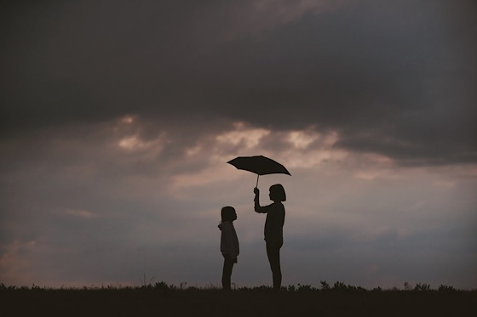
기대 효과
불편함을 편함으로
장담합니다. 타사와의 점유율 경쟁에서
지금보다 더 독보적인 우위를 점할 수 있을 것입니다.
이 업계에서 누구도 시도하지 않았던 개인화 추천 서비스가
오직 ‘배달의 민족＇에서만 시행되는 것,
독보적이죠. 도전이 기대가 되지 않을 수 없습니다.
사장님들께는 기회와 자부심을 드릴 수 있습니다.
사용자들의 추천을 받는 다는 것은, 사장님들의 자부심으로 이어진다고 생각합니다. 또한 추천 서비스로 사용자들에게
또 한번 가게라는 얼굴을 비출 수 있는 기회가 늘어나게 되며, 이는 신규 사장님들에게도 동일합니다.
그리고 어쩌면 사용자는 배민에게 감동 받을 수 있습니다.
우울하고 힘든 날, 지쳐서 아무것도 하기 싫은 날,
배민이 사용자를 위한 따뜻한 음식을 추천해준다면,
사용자들의 마음은 위로 받은 것, 아닐까요?

Slide 28
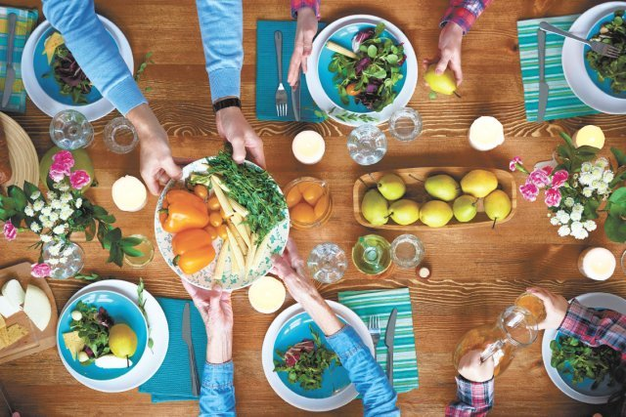
당신도 “어떤” 민족이었어!
당신의 취향 포트폴리오
배민에서 음식 취향을 분석해 그룹화 한 것을 토대로 사용자의 취향 포트폴리오를 만들어 줄 수 있습니다.
따라서 사용자 개개인에게
‘당신도 “어떤＂민족이었어!’라는 칭호를 얻게 됩니다.
이렇게 된다면 친구와 공감대 형성을 하며
즐거움을 느낄 수 있습니다.
사용자들끼리 친구 맺기를 하여 서로의 취향 포트폴리오를 볼 수 있고, 다같이 음식을 먹고자 할 때 취향의 최빈값을 이용해 음식 추천해주는 기능을 만들 수 있지 않을까요?
친구들과 모여 무엇을 먹을지 고민하는 시간이
좀 더 줄어들 수 있습니다!
또한 아이폰의 에어 드랍 기능처럼
주변 사람들의 취향 라벨과 가장 많이 겹치는 음식을 추천해줄 수도 있다고 생각합니다.

Slide 29
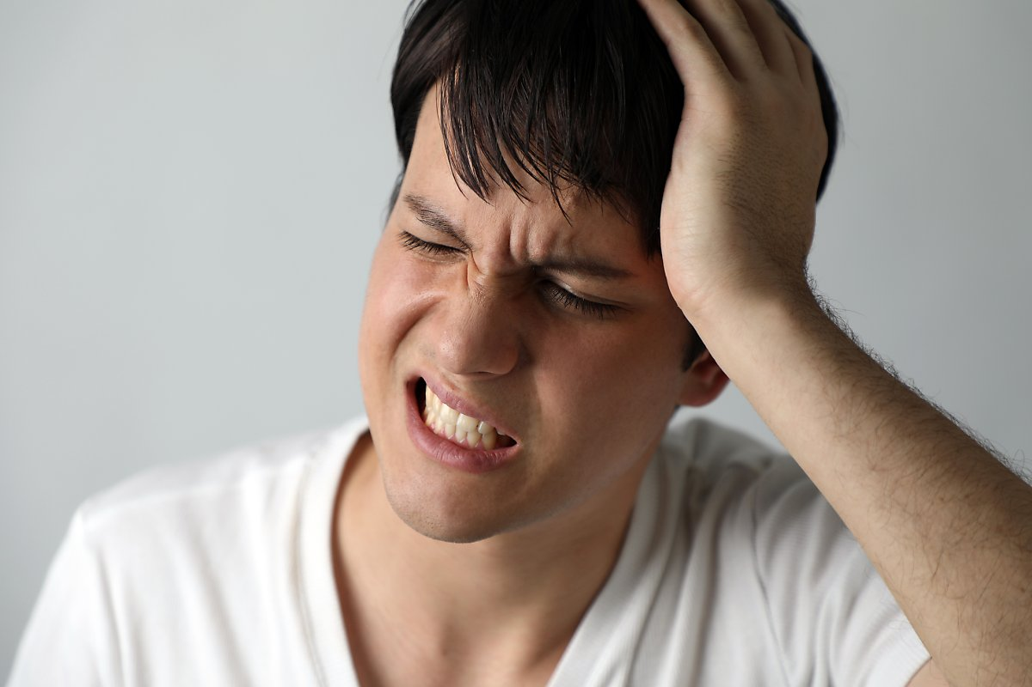
필터버블
추천피로도
자기강화
일을 진행함에 따라
다양한 리스크가 발생하게 됩니다.
또한 사용자는 비슷한 아이템들이 계속
제시됨에 따라 새로운 것이 없다고 느끼게 되고, 추천 서비스에 대한 피로도가 쌓이게 됩니다.
추천피로도로 인해 추천이 지루해지고,
서비스 이용의 선호도가 떨어질 수 있습니다.
개인화 추천 서비스는 긍정적인 변화를 추구합니다. 그러나 안타깝게도 서비스의 부정적인 단면도 예상해 볼 수 있습니다.
사용자는 걸러진 정보만을 접하게 되어 사용자의 선택을 제한할 수 있는 필터 버블 현상이 일어날 수 있습니다.
마지막으로 개인화 추천 서비스의 알고리즘을
통해 사용자는 주문 내역과 취향에 맞게 전형화 된
추천 모델을 갖게 됩니다.
비슷한 추천들을 계속 받으면서 사용자는
취향의 자기강화 현상을 겪게 될 수 있습니다.

Slide 30
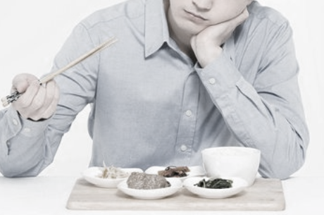

사용자와
사장님의 불편
개인화 추천 서비스에 대해 사용자와 사장님의 불편이 발생할 수 있습니다.
사용자는
추천 서비스에서 최신 트렌드 반영이 되지 않아
불편함을 느낄 수 있습니다.
또한 추천 받은 가게의 음식이 입맛에 맞지 않아
부정적인 감정이 생길 수 있습니다.
사장님 또한
이 추천 서비스에 자신의 가게가 추천되지 않아
속상한 마음을 넘어 추천 알고리즘 자체에
의구심을 갖게 될 수도 있습니다.
이런 마음을 사장님의 눈높이에 맞춰 알기 쉽게
알고리즘에 대해 설명해드린다면
불만을 감소시킬 수 있을 것입니다.

Slide 31

가게 별 리뷰 데이터 : 메뉴가 표시되어 있는 리뷰데이터가 필요
가게 영업 정보 : 현재 가게가 영업 중인지 확인을 위해 필요
사용자 별 주문 내역
사용자 데이터 : 패턴 분석을 위해 VIP(귀한분) 이상의 데이터가 필요하다.
주문 내역 : 가게, 메뉴, 주문 일시
데이터 기간 : 코로나 이후 현재까지의 기간
지역 설정
가게 : ‘서울특별시 송파구 방이2동 위례성대로 2’ 기준으로 배달이 가능한 가게
사용자 : 서울특별시 송파구 방이동에서 주문한 이력이 있는 귀한분 이상

Slide 32
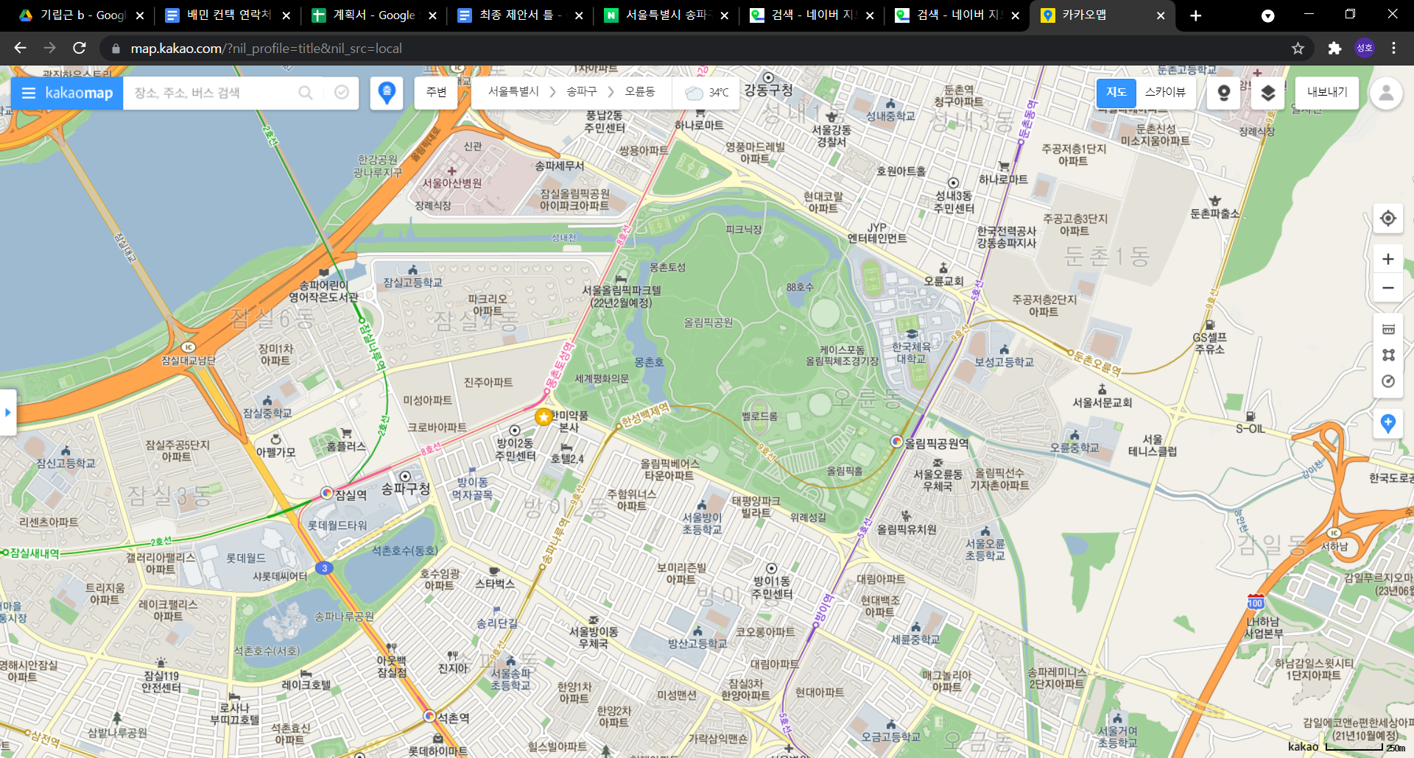
이 모델의 테스트 타겟은 바로 여러분! 입니다.
테스트 기준 위치를 본사의 위치로 잡았습니다.
좋은 음식을 먹고 싶은 곳에서 먹게 해준 여러분들에게
좋아하는 음식을 먹고 싶은 곳에서 먹게 해주겠습니다.
19장 초안입니다. 수정해주세요
(수정 후 이 글상자는 삭제할 것)
(‘서울특별시 송파구 방이2동 위례성대로 2’)

Slide 33

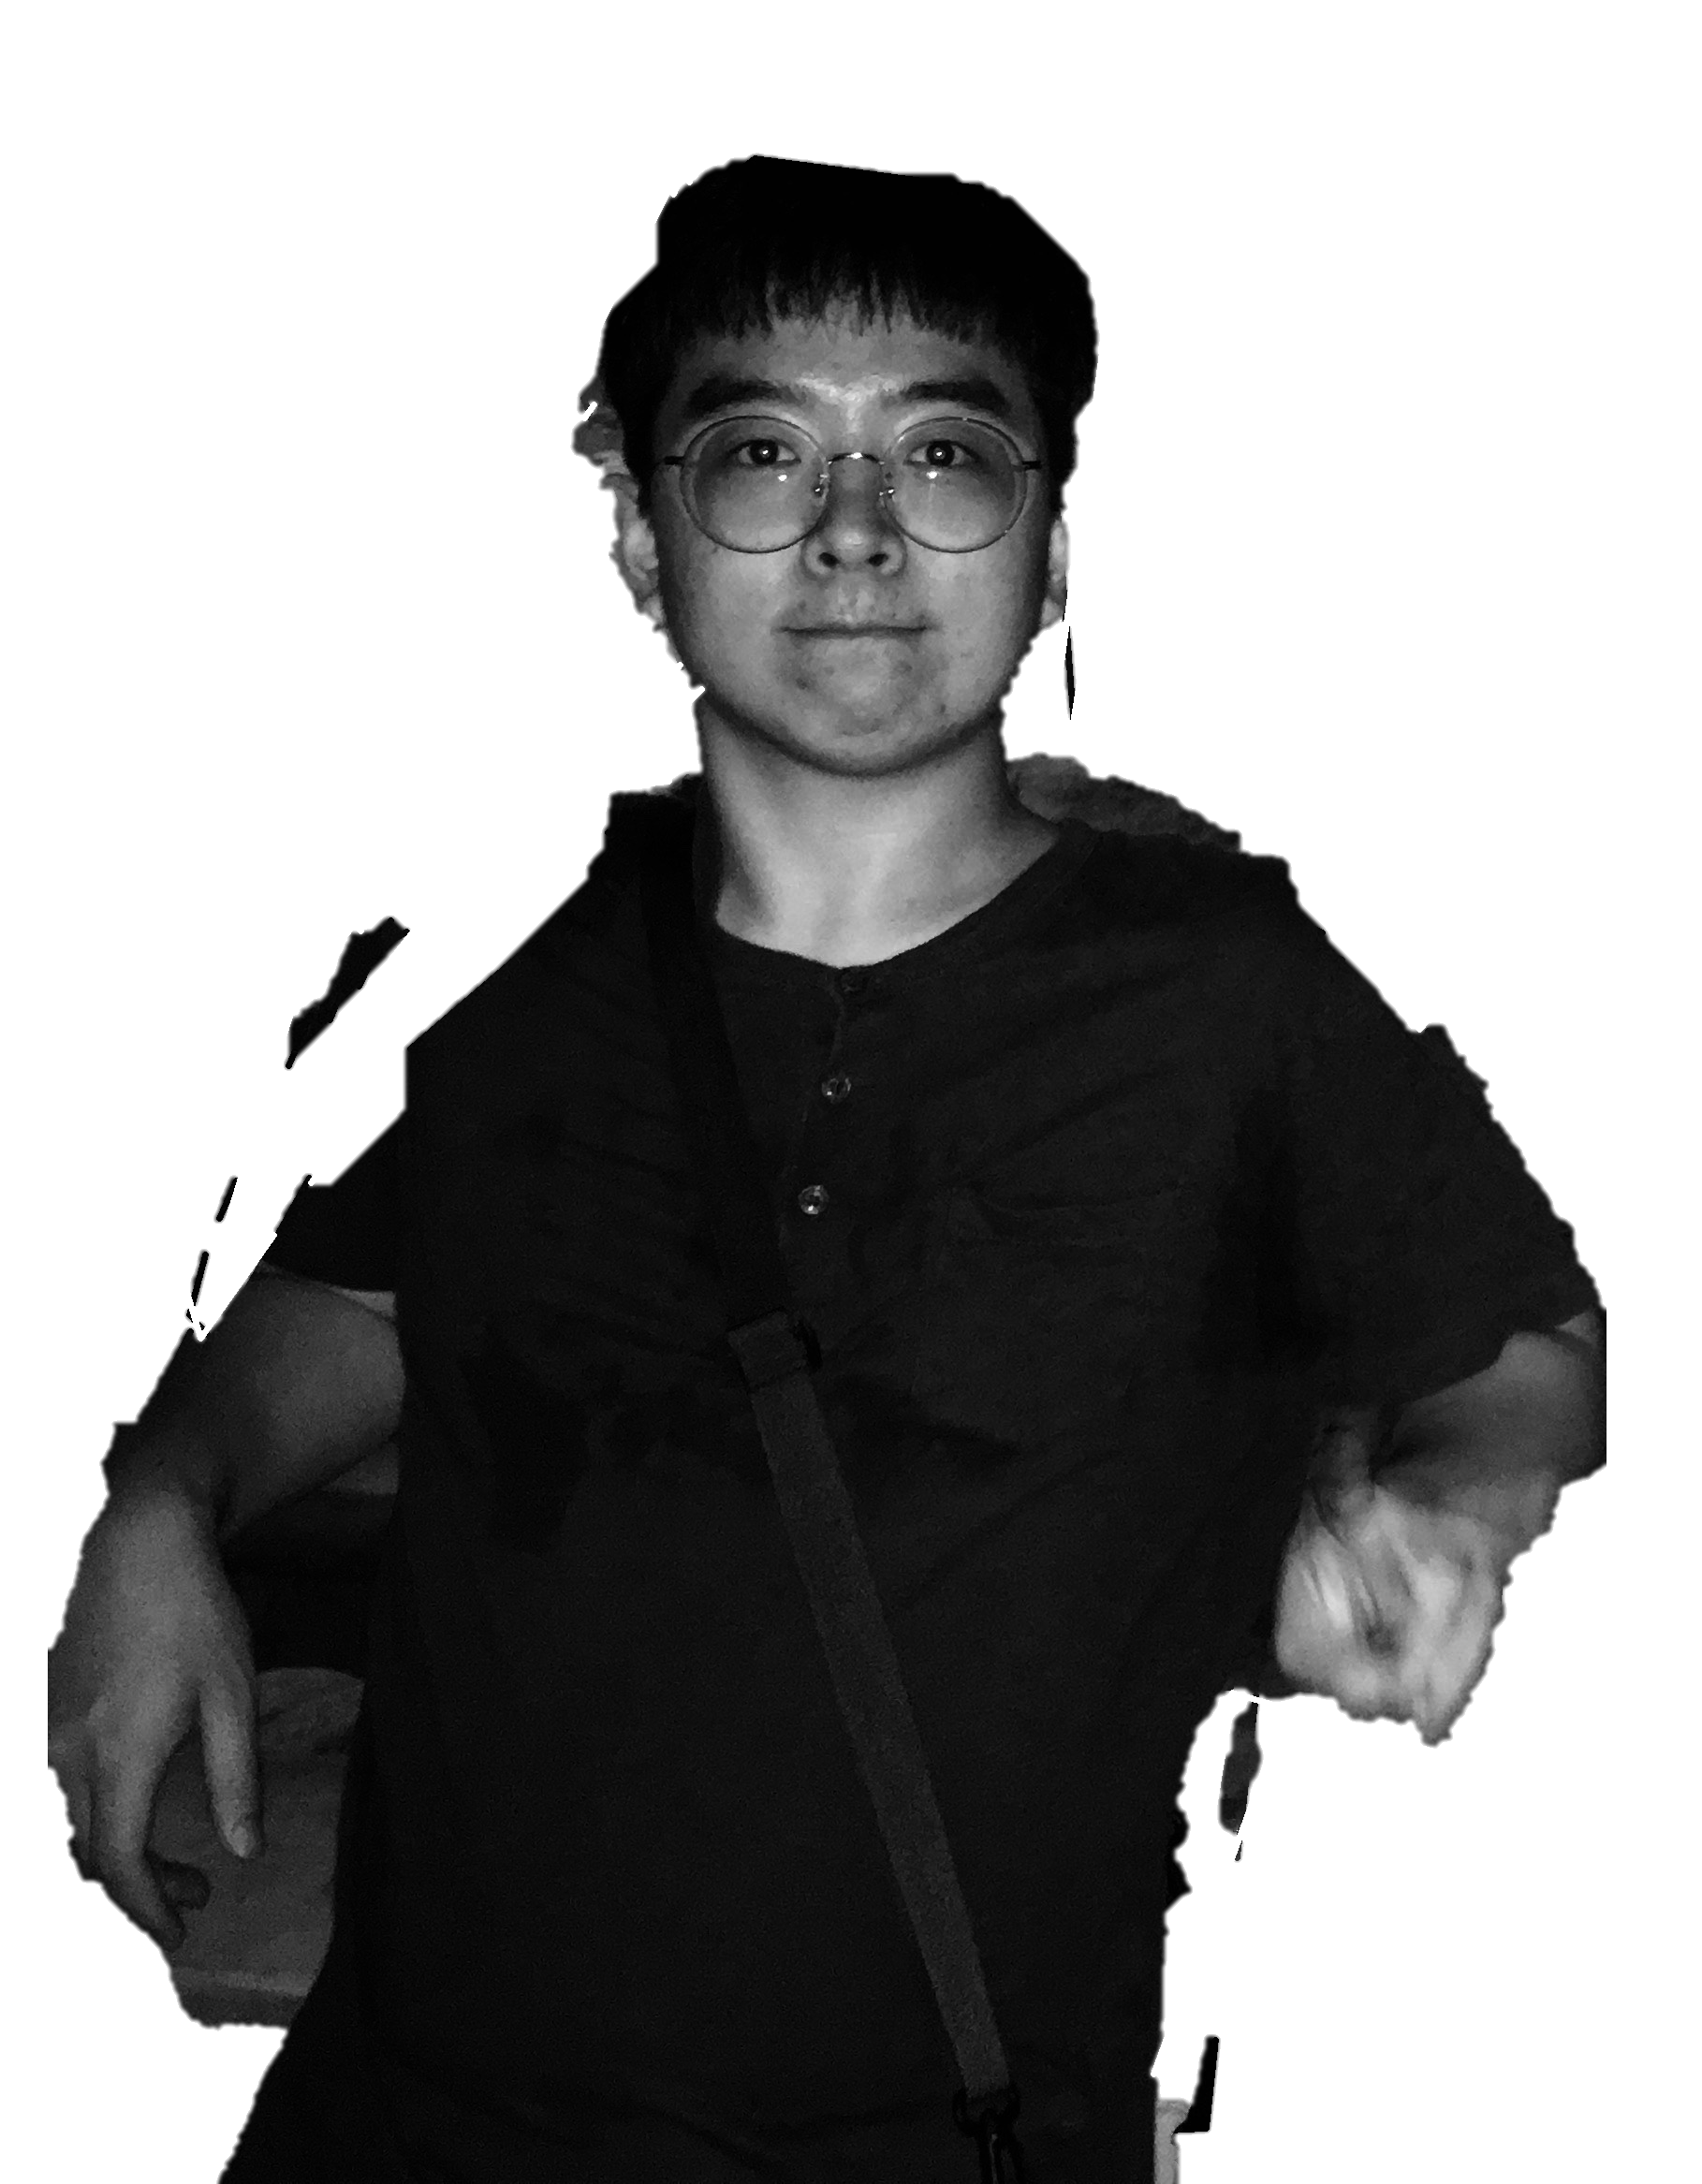

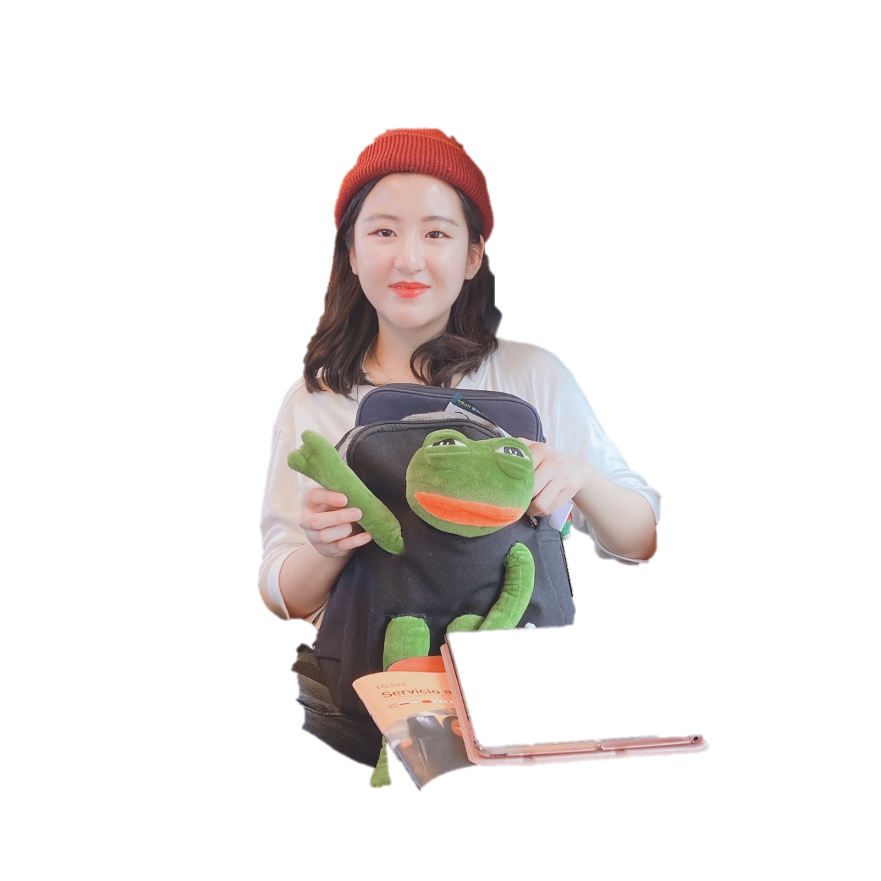
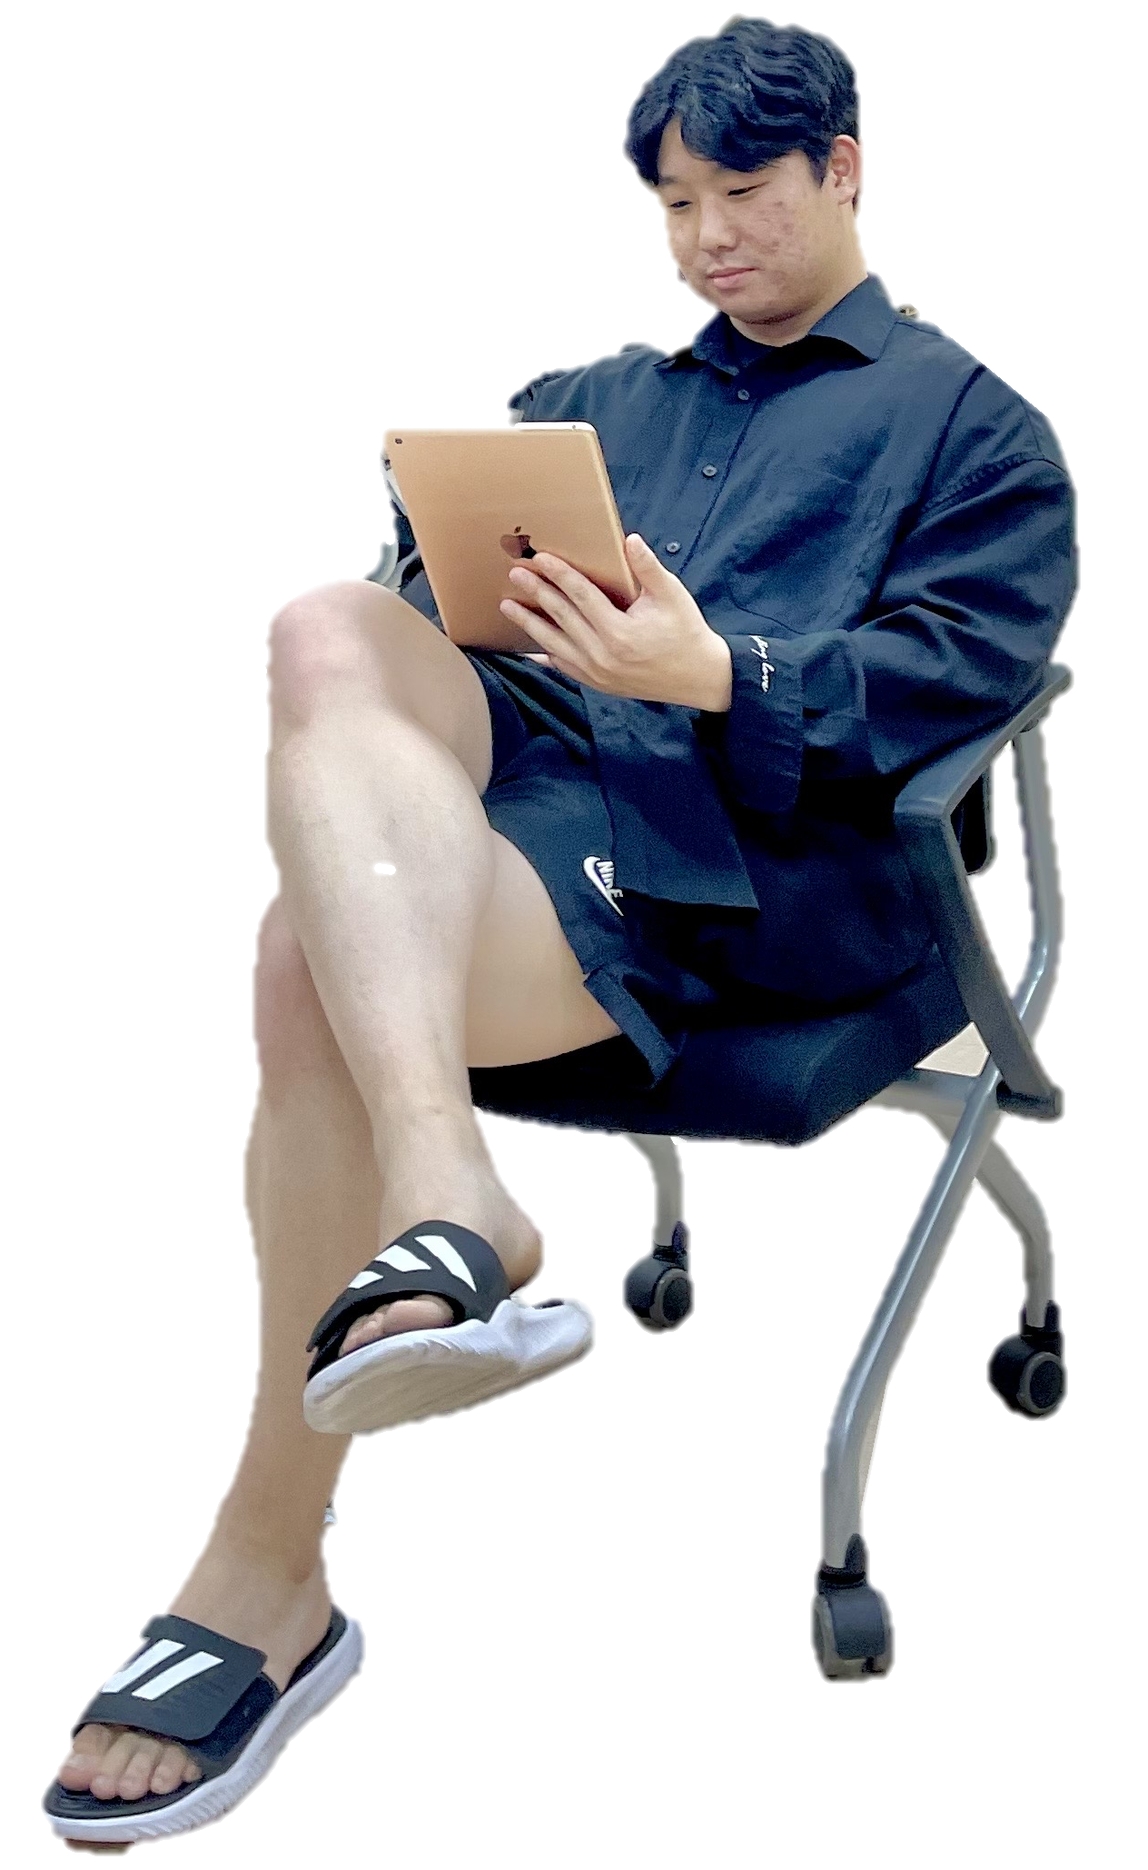
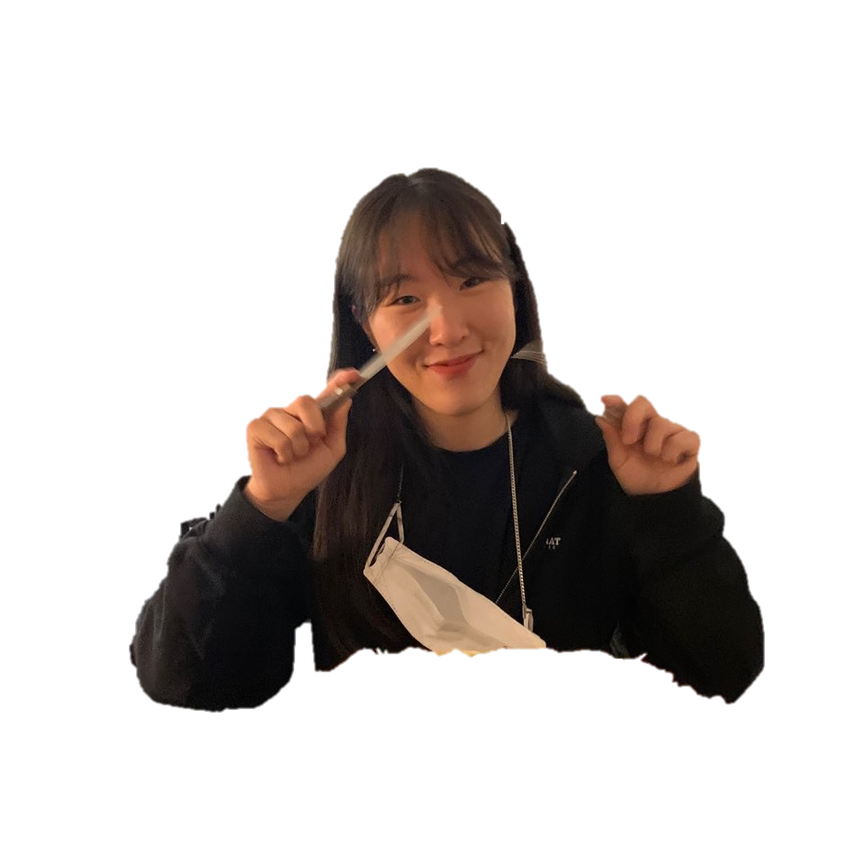
전성호:
못먹는 거 빼고는 다 먹어요~
못하는 거 빼고는 다 해요~
김차헌:
개미는 뚠뚠 오늘도 뚠뚠
열심히 코딩하네🐜🐜
문호준:
신기가 있습니다.
이승희:
배드민턴에 진심인 편
이아리:
삶은아리처럼
저희를 소개합니다
저희 이상한 사람 아닙니다.
저희는 이런 사람입니다.
우리 어차피 만날 건데,
일찍 만난다고
많이 달라집니다.
이렇게까지 한 사람
우리 밖에 없을 껄
신기가 있습니다.
개미는 뚠뚠 오늘도 뚠뚠
열심히 코딩하네🐜🐜
못먹는 거 빼고는 다 먹어요~
못하는 거 빼고는 다 해요~
삶은아리 처럼
Life is Boiled egg
배드민턴에 진심인 편

Slide 34
참고문헌
하나. 논문
김민주, 김민균, “콘텐츠 유형에 따라 OTT 서비스의 개인화 추천 서비스가 관계강화 및 고객 충성도에 미치는 영향 …”, Journal of service research and studies v.8 no.4, 2018년, pp31 – 51
둘. 논문
김범준, “배민트렌드 2021_우아한형제들“, ㈜우아한형제들, 2021년01월01일.
최규민, 김상훈 외. 카카오 아레나 데이터 경진데회 1등 노하우, 위키북스, 2021
셋. 웹페이지
“추천 시스템의 전반적인 내용“, Y.LAB, 2018.05.12, ‘https://yamalab.tistory.com/67’
“SVD를 이용한 추천 시스템 구현하기“, leebaro.tistory, 2017.12.09, ‘https://url.kr/xwre2a’
“은근 공감된다는 단어 ‘배민맛‘.”, instiz, 2020, ‘https://www.instiz.net/pt/6688527?frompc=1’
“배민 이용자, 지난해 한 달 평균 5번 음식 주문‘, 한겨레, 2021.02.01, ‘https://url.kr/1keajf’.
“스코페 왓챠 채용설명회“, notion.so, ‘https://www.notion.so/23d561e222e04dd389bd9330bc8fae0c’
셋. 이미지
투명 배민 캐릭터(ppt7), 배달의민족, ‘http://mk1101.makesplus.co.kr/’
검은색 배민 케릭터 전부, 배달의민족, ‘https://youtube.com/36JvP5pw3po’
표지 배민 캐릭터, 배달의민족 & 현대카드, ‘https://ccbblab.co.kr/134399/’
Ppt3, 4, 8, 9 배민 케릭터, 배달의민족 더 라스트 치킨1, 배달의민족, ‘https://www.youtube.com/watch?v=i_bVAlEr-2g’
Ppt3, 4, 8, 9 배민 케릭터, 배달의민족 더 라스트 치킨2, 배달의민족, ‘https://youtube.com/XZIwfrIMdn8’
Ppt3, 4, 8, 9 배민 케릭터, 배달의민족 더 라스트 치킨3, 배달의민족, ‘https://youtube.com/kjQvjAXdW3Y’
Ppt6 배민캐릭터, 배달의민족, ‘https://url.kr/3nw1tj’
카카오맵, 카카오, ‘https://map.kakao.com/
“더위 먹어서 입맛이 없나? 어디가 아픈가 …”(입맛 사진 참고), 중앙일보 헬스미디어, 2019.07.01, ‘https://jhealthmedia.joins.com/article/artivle_view.asp?pno=20592&ispc=y’
“두통? 이 증상 나타나면 반드시 병원 갈 것!(두통 사진 참고), 고려대학교 구로병원, 2017.10.20, ‘https://url.kr/8ha7sp’
“우울, 고통, 절망, 좌절“(좌절 사진 참고), m.ohmynews, ‘https://url.kr/qzadhb’
“침대 편안한 사진“, img.freepik, ‘https://url.kr/fwry6h’
“극한 친구“(친구에게 우산을 씌워주는 모습, 에이블뉴스, ‘https://url.kr/63dipx’
“내가 가장 좋아하는 기회에 대한 명언 10가지, pss.kr, ‘https://ppss.kr/archives/65851’
“덜어먹고 수저 위생 철저히… 코로나 시대 ‘함께 먹는’ 식사문화 바꾼다, dongA.com, ‘https://www.donga.com/news/Culture/article/all/20200922/103047777/1’

